Slide 1
DOBRODOŠLI NA 1. RODITELJSKEM SESTANKU ŠOLSKO LETO 2024/25

Slide 2
KAKO LAHKO STARŠI POMAGATE OTROKU V ČASU PRIPRAVE NA PRVI VRTČEVSKI DAN
Pogovorite se z otrokom o vrtcu.
Sprehodite se po poti do vrtca, igrišča, ki ga bo otrok obiskal in otroku predstavite to okolje na umirjen in pozitiven način.
Otroku omogočajte izkušnje z drugimi otroki in odraslimi.
Otrok naj prinese s seboj v vrtec ninico ali kakšno drugo ljubkovalno igračo.
Priporočljivo je, da se od otroka na miren in nežen način poslovite že v garderobi, nato ga oddate v skupino (ločitev bo lažja).

Slide 3
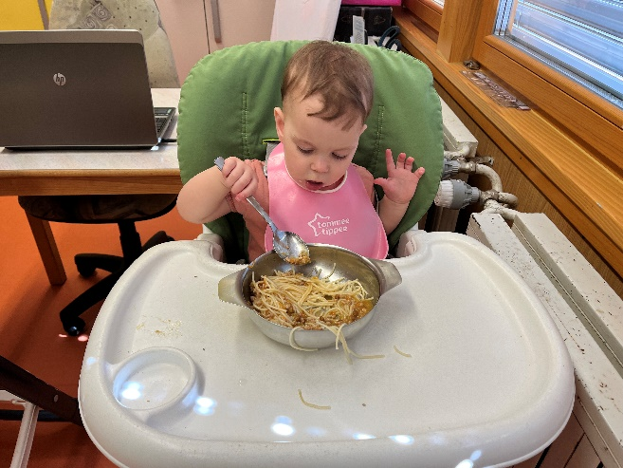
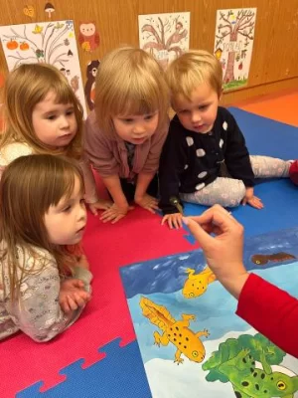
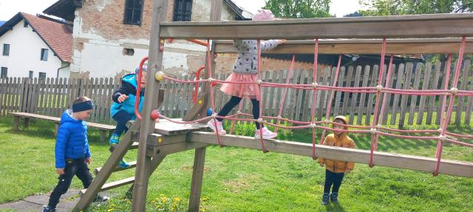
URNIK DNEVA V SKUPINI
Jutranje zbiranje,
igra,
priprava na malico-malica,
gibalne minutke,
usmerjena zaposlitev,
bivanje na prostem,
priprava na kosilo-kosilo,
počitek, umirjene dejavnosti,
odhodi domov.

Slide 4
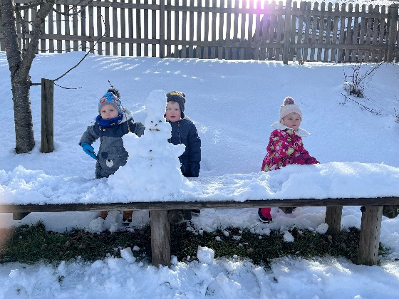
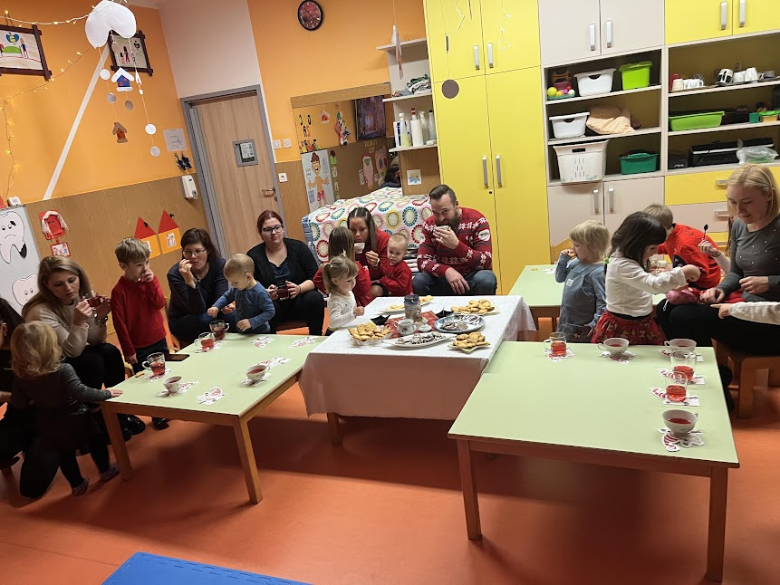
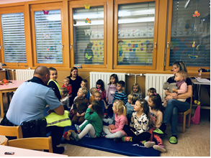
OBOGATITVENE VSEBINE ODDELKOV
Varna pot otrok v prometu
Teden otroka
Teden protipožarne varnosti
Kostanjev piknik
Tradicionalni slovenski zajtrk
Praznični december
Zimske radosti na snegu
Pustovanje
Glasbena dežela
Glasbeni vrtec
Cici vesela šola
Sprostitvene dejavnosti
Zdravstvena in zobozdravstvena vzgoja v vrtcu
Sodelovanje na natečajih

Slide 5
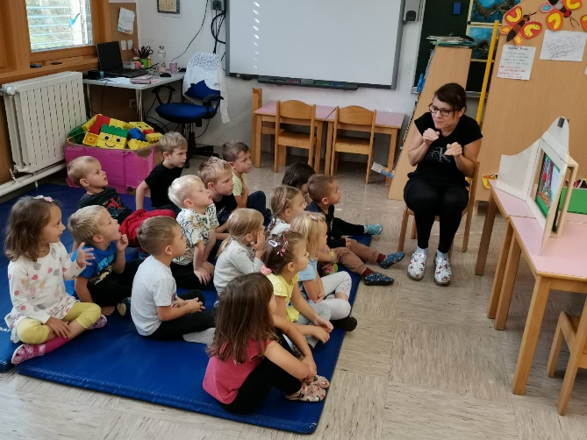
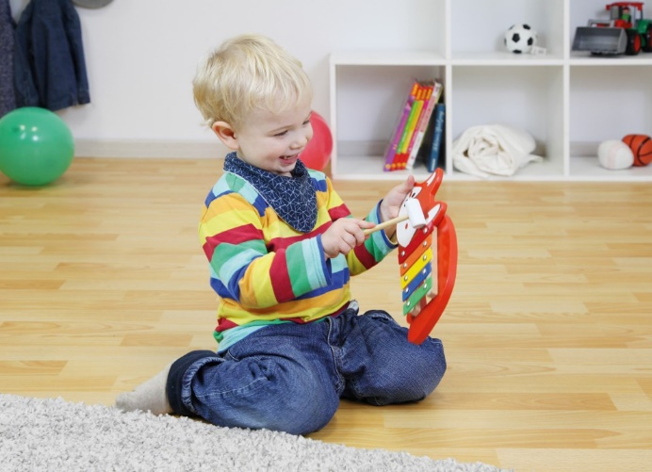
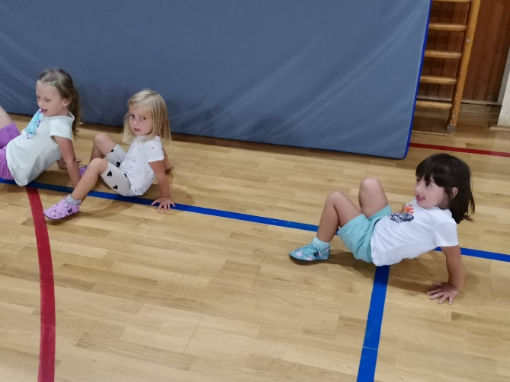
DODATNE VSEBINE PRVEGA STAROSTNEGA OBDOBJA (SKUPINA METULJČKI)
Pravljične ure v sodelovanju s šolsko in vaško knjižnico
Vadbene ure
Glasbene minutke
Pravljična joga
Kar zmorem in znam, naredim sam
Bralni kotiček s starši

Slide 6
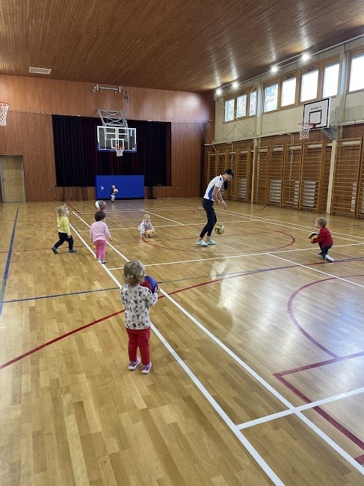
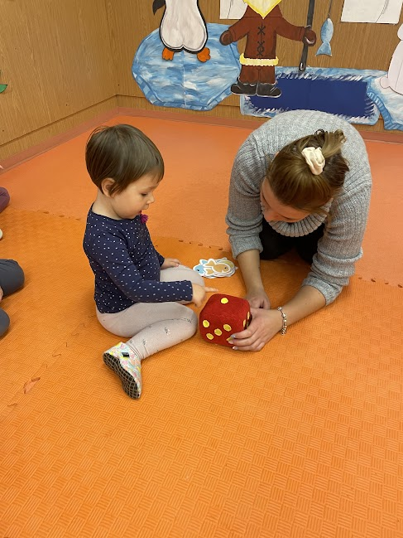
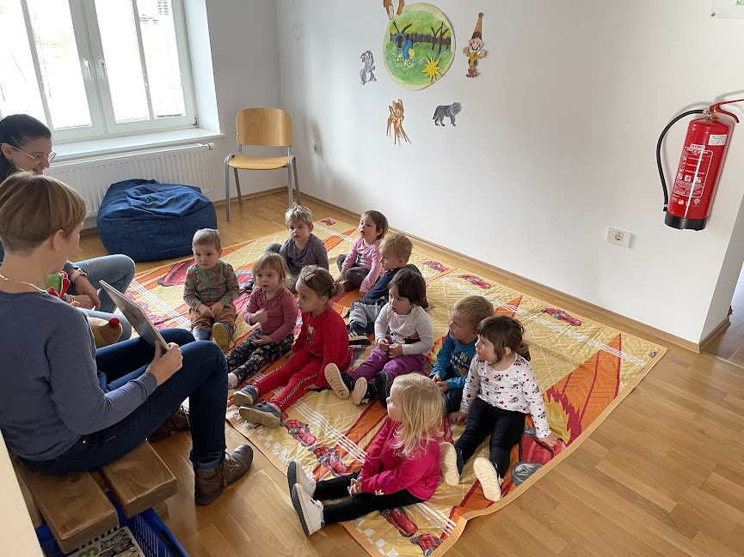
DODATNE VSEBINE KOMBINIRANEGA ODDELKA (SKUPINA ČEBELICE)
Vadbene ure
Pravljične ure v šolski in vaški knjižnici
Čajanka s starši
Kar zmorem in znam, naredim sam
Pravljična joga, joga za sprostitev
Dramska umetnost

Slide 7
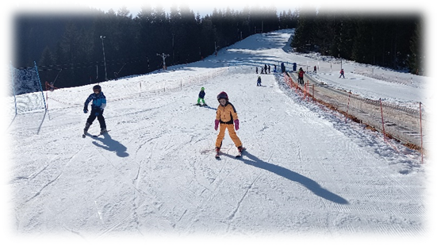
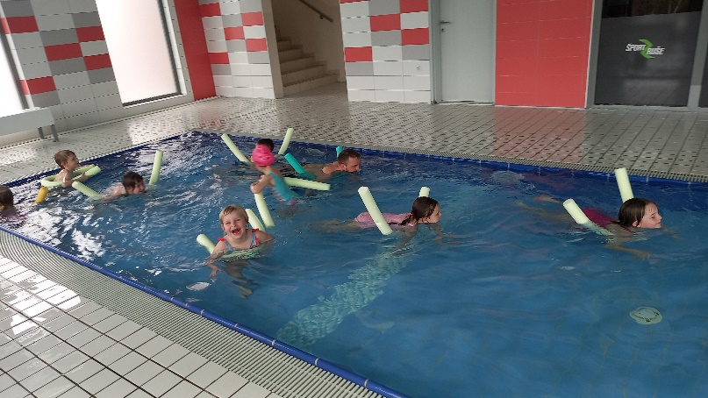
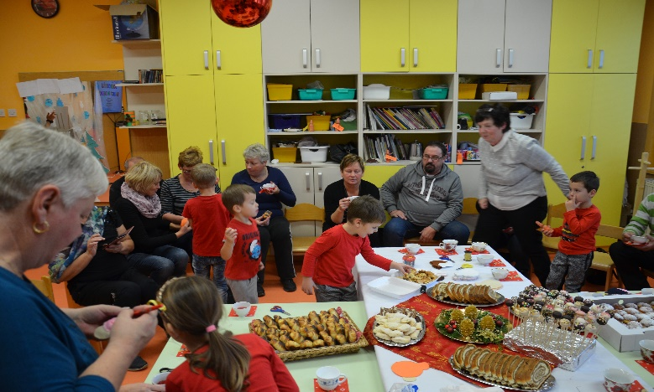
DODATNE VSEBINE DRUGEGA STAROSTNEGA OBDOBJA (SKUPINA PIKAPOLONICE)
Plavalni tečaj
Smučarski tečaj
Pravljične ure v šolski in vaški knjižnici
Vadbene ure
Delavnica z otroki za materinski dan
Obisk glasbene dežele
Čajanka s starši in otroki
Malčkov športni dan

Slide 8
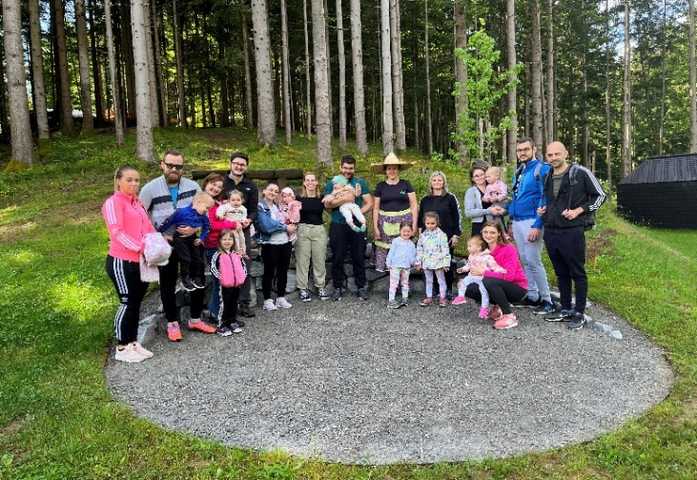
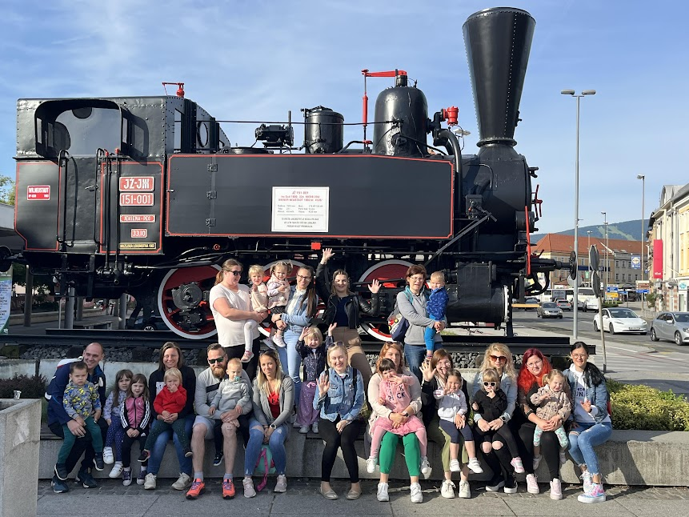
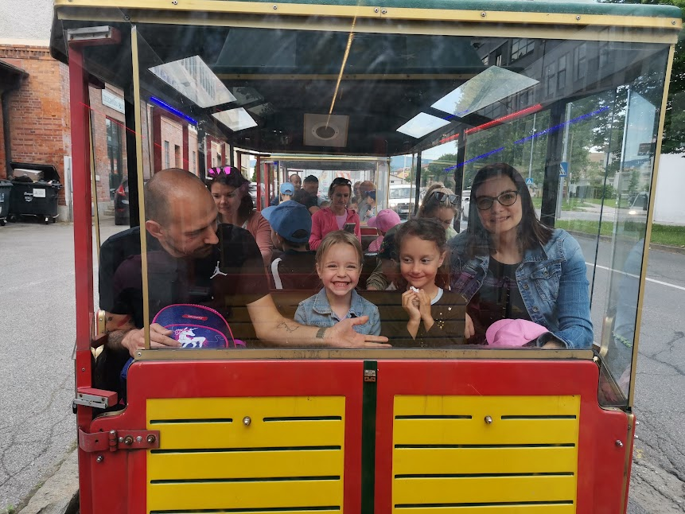
DRUGE OBLIKE SODELAVANJA S STARŠI
Sodelovanje v projektih,
na roditeljskih sestankih,
pogovornih urah,
zaključni prireditvi,
zaključnem izletu.

Slide 9
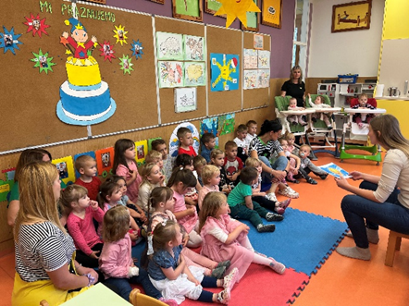
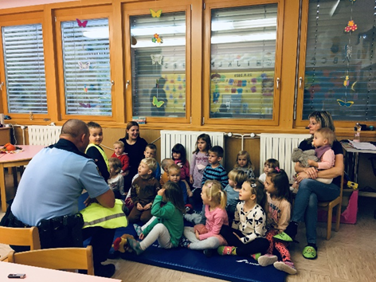
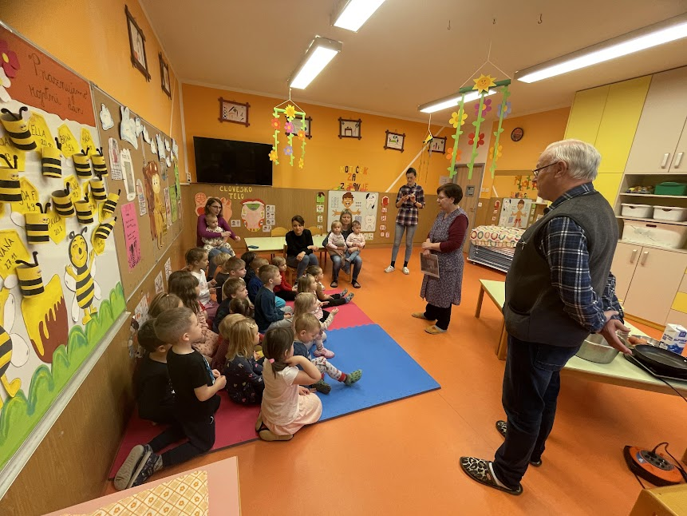
PROJEKTI ODDELKOV
Predšolska bralna značka
Pasavček
Tradicionalni slovenski zajtrk
Zdravje v vrtcu
Turizem in vrtec
Sovica v vrtcu
Preberi mi pravljico

Slide 10
RODITELJSKI SESTANKI So skupna oblika srečanja. Predvidene imamo 3. roditeljske sestanke.
Namenjene so individualnemu pogovoru staršev z vzgojiteljico o počutju in razvojnem napredku otroka.
POTEKALE BODO VSAK DRUGI ČETRTEK V MESECU
OD 17. DO 18. URE.
POGOVORNE URE

Slide 11
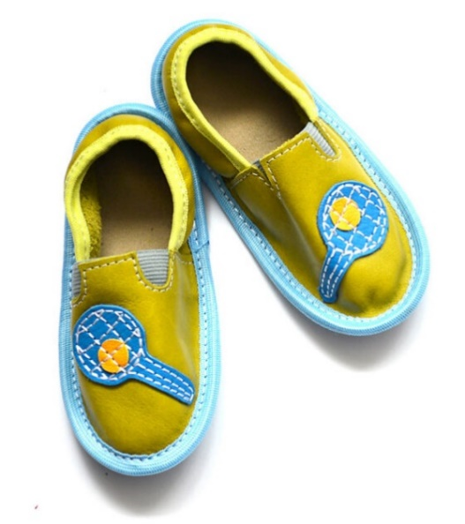
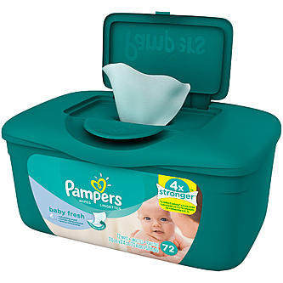
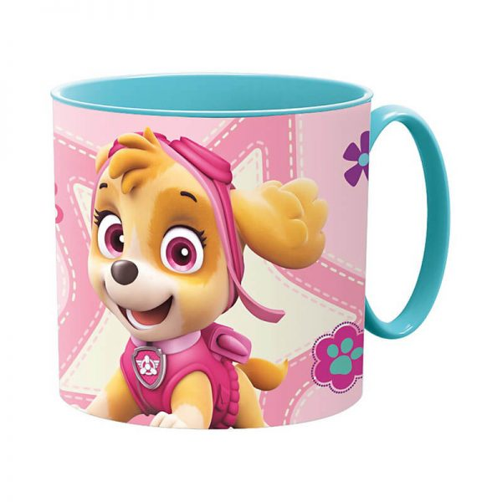

KAJ PRINESTI V VRTEC PRVI DAN ZA OTROKA?
Zdravniško spričevalo za novince,
copate,
rezervna oblačila,
plenice,
vlažilne robčke,
lonček, lonček z nastavkom ali stekleničko,
paket robčkov,
športno opremo
in obilico dobre volje.

Slide 12
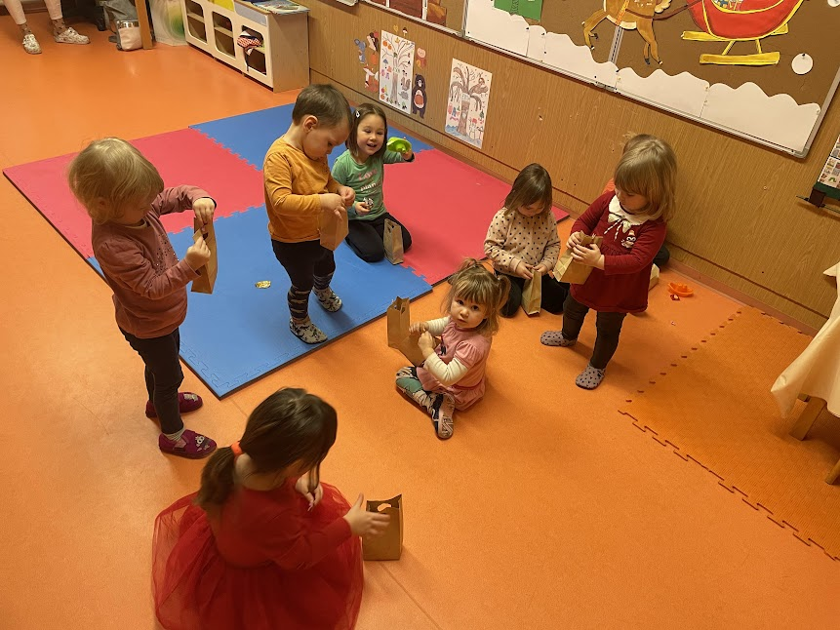
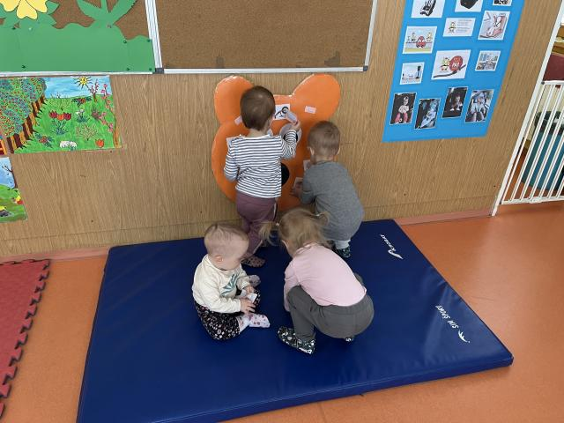
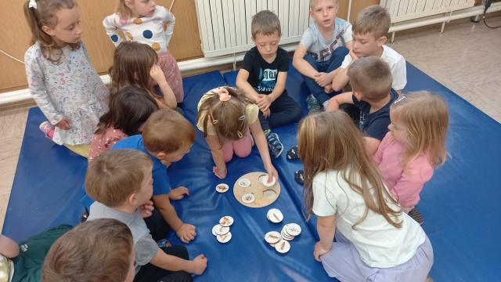
Otrok lahko odraslega nauči tri stvari: da je srečen brez razloga, da je radoveden, da se za nekaj neumorno bori.
(Paolo Coelho)

Slide 13
HVALA ZA VAŠO POZORNOST!

